Slide 1
Bash Shell
Università di Modena e Reggio Emilia
Prof. Nicola Bicocchi (nicola.bicocchi@unimore.it)

Slide 2
Utilità

Slide 3
Builtins
Bash, come interprete dei comandi, carica in memoria il contenuto di file binari presenti nel filesystem (es. /bin/ls), e li rende disponibili per l’esecuzione attraverso la metafora di processo
$ ls
$ which ls
/bin/ls
$ which which
/usr/bin/which

Slide 4
Builtins
Esistono particolari comandi, detti builtins, che non provengono dall’esecuzione di un file binario ma sono implementati all’interno della shell. Nel loro caso, $ which comando non ritorna un percorso perchè il file binario non esiste! Ad esempio:
$ cd
$ alias
$ history
$ logout
https://www.gnu.org/software/bash/manual/html_node/Bash-Builtins.html

Slide 5
alias
$ alias ll=‘ls –l’
$ ll
drwxr-xr-x+ 51 nicola staff 1632 Mar 14 11:09 .
drwxr-xr-x 6 root admin 192 Nov 14 2018 ..
drwx------@ 6 nicola staff 192 Feb 24 16:09 Applications
drwx------+ 6 nicola staff 192 Mar 19 00:10 Desktop
drwx------+ 7 nicola staff 224 Feb 29 12:15 Documents
drwxr-xr-x+ 28 nicola staff 896 Mar 18 18:55 Downloads
drwx------@ 9 nicola staff 288 Mar 11 13:16 Dropbox
drwx------@ 10 nicola staff 320 Mar 14 11:10 Google Drive
drwx------@ 75 nicola staff 2400 Mar 3 19:07 Library
drwx------+ 3 nicola staff 96 Jul 6 2018 Movies
$ unalias ll

Slide 6
history
$ history
1 uname -a
2 clear
3 exit
4 ls
$ !! (esegue ultimo comando)
$ !2 (esegue comando #2)

Slide 7
Freccia su-giù, ctrl-r, tab
Tasti freccia (su e giù) consentono di spostarsi all’interno della lista dei comandi precedenti (lo stesso elenco mostrato dal commando history)
ctrl-r consente di inserire una stringa e selezionare tutti i comandi precedenti che la contengono. Ogni pressione successiva della combinazione ctrl-r accede agli altri comandi della stessa selezione
tab auto-completa i nomi di file. Una doppia pressione (rapida) mostra l’elenco di tutte le possibilità disponibili

Slide 8
Ridirezione flussi dati

Slide 9
Flussi dati
Standard Output (stdout, id=1)
Standard Input (stdin, id=0)
Processo
Default: monitor
Default: tastiera
Standard Error (stderr, id=2)
Default: monitor

Slide 10
Filtri Unix
cat [opzione]… [file]…
legge da file o stdin, scrive su stdout
grep [opzione]… testo [file]…
Legge da file o stdin, scrive su stdout le linee che contengono <testo>
head [opzione]… [file]…
Legge da file o stdin, scrive su stdout un subset delle righe (prime n)
tail [opzione]… [file]…
Legge da file o stdin, scrive su stdout un subset delle righe (ultime n)
cut [opzione]… [file]…
Legge da file o stdin, scrive su stdout un subset delle colonne del file
sort [opzione]… [file]...
Legge da file o stdin, scrive su stdout linee ordinate
tee [opzione]… file
Legge da stdin, sdoppia il flusso in ingresso su stdout e <file>

Slide 11
Ridirezione
E’ possibile ridirigere input e/o output di un comando facendo sì che stdin/stdout/stderr siano sostituiti da file in modo trasparente al comando
Ridirezione dell’input
comando < filein
Ridirezione dell’output
comando > fileout (sovrascrive fileout)
comando >> fileout (aggiunge alla fine di fileout)

Slide 12
Esempi ridirezione
$ cat /etc/passwd
cat legge da /etc/passwd e stampa il contenuto su stdout
$ cat < /etc/passwd
cat legge da stdin, ma il flusso proviene da /etc/passwd
$ sort < fin > fout
sort legge da stdin, ma il flusso proviene da fin
sort scrive su stdout, ma il flusso è ridiretto su fout
$ head fin > fout
head legge da fin
head scrive su stdout, ma il flusso è ridiretto su fout

Slide 13
Esempi ridirezione
$ tr [:lower:] [:upper:] < fin > fout
tr legge da stdin, ma il flusso proviene da fin
tr scrive su stdout, ma il flusso è ridiretto su fout
$ who >> users
who scrive su stdout, ma il flusso è ridiretto su users (append)

Slide 14
Implementazione ridirezione input
stdin
bash
stdout
stdin
stdout
bash
fork()
fork()
bash
file
input
bash
exec(cmd)
exec(cmd)
cmd
file
input
cmd

Slide 15
Implementazione ridirezione output
stdin
bash
stdout
stdin
stdout
bash
fork()
fork()
bash
file
output
bash
exec(cmd)
exec(cmd)
cmd
file
output
cmd

Slide 16
Separazione stdout, stderr
$ grep nicola /etc/passwd
Seleziona tutte le righe che contengono la stringa nicola all’interno del file /etc/passwd e le stampa sul terminale
Se il file viene trovato, stampa il risultato su stdout
Se il file non viene trovato, stampa un errore su stderr
E’ possibile separare stdout e stderr menzionandoli in modo esplicito in forma numerica (0 = stdin, 1=stdout, 2=stderr)
$ grep nicola /etc/passwd 1>/dev/null
(scarta stdout, mostra stderr)
$ grep nicola /etc/passwd 2>/dev/null
(scarta stderr, mostra stdout)

Slide 17
Separazione stdout, stderr
$ vim test.py
#!/usr/bin/env python3
import sys
sys.stdout.write("Hello stdout!\n")
sys.stderr.write("Hello stderr!\n")
sys.exit(0)
$ chmod 755 test.py
$ ./test.py 1>/dev/null
Hello stderr!
$ ./test.py 2>/dev/null
Hello stdout!

Slide 18
/dev/null
/dev/null File speciale (device) che scarta tutto ciò che gli viene scritto sopra. E’ il buco nero di ogni sistema
/dev/zero File speciale (device) che produce zeri all’infinito quando viene letto.
/dev/urandom File speciale (device) che produce caratteri casuali all’infinito quando viene letto.
$ cat /dev/zero > fout (premere ctrl-c)
$ cat /dev/urandom > fout (premere ctrl-c)
$ cat /dev/zero > /dev/null (zeri diretti verso il nulla cosmico)

Slide 19
2>&1
E’ possibile ridirigere un flusso all’interno di un altro flusso
$ grep nicola /etc/passwd 1>/dev/null 2>&1
$ grep nicola /etc/passwd >/dev/null 2>&1
(Stesso significato, scrittura meno chiara)
Il flusso 2 viene ridiretto all’interno del flusso 1. Il carattere & chiarisce che non si tratta di un file di nome 1, ma del flusso numero 1 (stdout).

Slide 20
Composizione comandi

Slide 21
Combinare comandi (;)
cmd1; cmd2 CONCATENAZIONE SEMPLICE
Esegue cmd2 a prescindere dal valore di ritorno di cmd1
In shell, 0 è interpretato come successo (vero), > 0 come fallimento (falso)
$ true; echo $?
$ false; echo $?
$ true; ls
$ false; ls

Slide 22
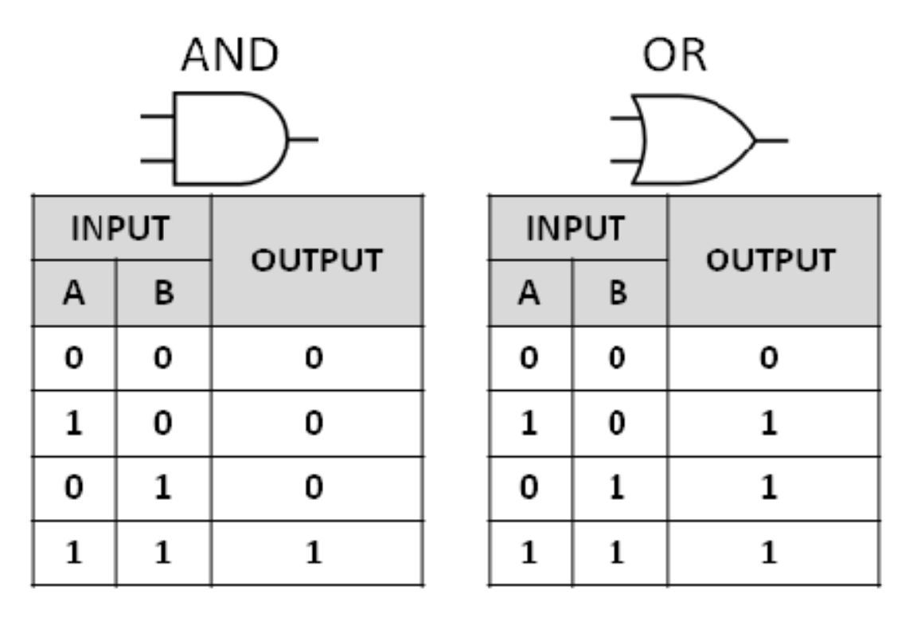
Combinare comandi (&&, ||)
cmd1 && cmd2 (AND LOGICO)
Esegue cmd2 se cmd1 termina con successo (ritorna 0)
$ true && ls
$ false && ls
cmd1 || cmd2 (OR LOGICO)
Esegue cmd2 se cmd1 fallisce (ritorna 1)
$ true || ls
$ false || ls

Slide 23
Pipes
E’ sempre possible combinare comandi utilizzando il filesystem come strumento di mediazione
Approccio estremamente inefficiente. La memoria secondaria (HDD) è molto meno performante della memoria primaria (RAM). HDD SSD: ~0.2GB/S, DDR4: ~5GB/S
$ sort f > f2; head –n 10 f2
sort legge f, lo ordina, stampa su stdout (ridiretto su file f2). head legge le prime 10 linee di f2. Il carattere ; è utilizzato per combinare comandi sulla stessa linea. Il secondo commando viene eseguito solo al termine del primo (esecuzione seriale)

Slide 24
Pipes
L’output di un comando può esser diretto vero l’input di un altro comando usando il costrutto pipe ‘|’
L’output del primo comando viene reso disponibile al secondo e consumato appena possibile, in assenza di file temporanei (esecuzione parallela)
$ sort /etc/passwd | head
$ sort /etc/passwd | tail –n 5
$ sort /etc/passwd | tail –n 10 | head –n 5
$ cat /dev/urandom | wc –c (osservare con top)

Slide 25
Implementazione pipes
sort
head –n 10
User space
stdout
stdin
Pipe
(64K)
Kernel space

Slide 26
Esempi
$ sort /etc/passwd | head
$ cat /etc/passwd | sort | head
sort
head
/etc/passwd
cat
sort
head
/etc/passwd

Slide 27
Esempi
$ who | wc –l
Conta gli utenti collegati al sistema
$ ls –l | grep ^d | sort
Stampa il contenuto della cartella corrente, seleziona le righe che iniziano per d (directory), ed ordina il risultato
$ cat /etc/passwd | cut -d ":" -f 7 | uniq –u
Mostra shell usate nel sistema senza ripetizioni
$ sort /etc/passwd | tail –n 10 | head –n 5
Mostra penultimi 5 utenti in ordine alfabetico

Slide 28
Foreground e Background

Slide 29
&
E’ possible eseguire comandi in background istruendo la shell di ritornare immediatamente al prompt utilizzando il carattere &
$ cat /dev/zero > /dev/null &
$
E’ inoltre possible riportare in foreground (primo piano) un processo in background con il commando builtin fg
$ fg

Slide 30
kill
E’ possibile comunicare con i processi inviando loro dei segnali (man 7 signal). Il comando da utilizzare per inviare segnali ai processi è kill (man kill)
$ ps
PID TTY TIME CMD
19260 pts/1 00:00:00 bash
19268 pts/1 00:00:00 ps
$ kill -9 19260 # oppure
$ kill -s 9 19260 # oppure
$ kill -s SIGKILL 19260

Slide 31
$ man 7 signal
SIGHUP 1 Term Hangup detected on controlling terminal or death of controlling process
SIGINT 2 Term Interrupt from keyboard
SIGQUIT 3 Core Quit from keyboard
SIGILL 4 Core Illegal Instruction
SIGABRT 6 Core Abort signal from abort(3)
SIGFPE 8 Core Floating-point exception
SIGKILL 9 Term Kill signal
SIGSEGV 11 Core Invalid memory reference
SIGPIPE 13 Term Broken pipe: write to pipe with no readers; see pipe(7)
SIGALRM 14 Term Timer signal from alarm(2)
SIGTERM 15 Term Termination signal
SIGUSR1 30,10,16 Term User-defined signal 1
SIGUSR2 31,12,17 Term User-defined signal 2
SIGCHLD 20,17,18 Ign Child stopped or terminated
SIGCONT 19,18,25 Cont Continue if stopped
SIGSTOP 17,19,23 Stop Stop process
SIGTSTP 18,20,24 Stop Stop typed at terminal
SIGTTIN 21,21,26 Stop Terminal input for background process
SIGTTOU 22,22,27 Stop Terminal output for background process

Slide 32
ctrl-c, ctrl-z
ctrl-c invia al processo in foreground il segnale SIGINT
ctrl-z invia al processo in foreground il segnale SIGSTOP
I processi Unix tipicamente (esistono eccezioni):
quando ricevono SIGINT interrompono l’esecuzione e terminano
quando ricevono SIGSTOP interrompono l’esecuzione ma NON terminano
Il comando fg riprende l’esecuzione di un comando interrotto riportandolo in foreground
Il comando bg riprende l’esecuzione di un comando interrotto mantenendolo in background

Slide 33
fg, bg
$ cat /dev/zero > /dev/null
^C
$
$ cat /dev/zero > /dev/null
^Z
[1]+ Stopped cat /dev/zero > /dev/null
$ fg
cat /dev/zero > /dev/null
$ cat /dev/zero > /dev/null
^Z
[1]+ Stopped cat /dev/zero > /dev/null
$ bg
[1]+ cat /dev/zero > /dev/null &
$

Slide 34
Variabili

Slide 35
Variabili shell
E’ possibile definire variabili (trattate come stringhe) ed assegnare loro un valore con operatore =
$ VAR=3
Si accede ai valori delle variabili con il carattere speciale $
$ echo $VAR
$ A=1; B=nicola
$ echo $A
1
$ echo $B
nicola

Slide 36
Visibilità variabili
La visibilità delle variabili definite all’interno di una shell è limitata alla shell stessa.
Eventuali sotto-shell non ereditano le variabili.
$ A=1
$ echo $A
1
$ bash (sotto-shell)
$ echo $A
$

Slide 37
Variabili d’ambiente
Per propagare variabili anche alle sotto shell si utilizzano particolari variabili chiamate d’ambiente.
Ogni processo esegue nell'ambiente associato al processo che l’ha messo in esecuzione. Di conseguenza, ogni shell eredita l'ambiente dalla shell che l’ha messa in esecuzione
La prima shell ad eseguire dopo il login o dopo l’apertura di un terminale legge un file (e.g., .profile/.bashrc) che contiene fra le altre cose variabili di configurazione che vengono cosi propogate a tutte le shell successive (figlie).

Slide 38
env
$ env
SHELL=/bin/bash
TERM=xterm-256color
USER=nicola
HOME=/home/nicola
LOGNAME=nicola
PATH=/usr/local/sbin:/usr/local/bin:/usr/sbin:/usr/bin:/sbin:/bin:/usr/games:/usr/local/games:/snap/bin

Slide 39
set
Il comando builtin set è un’alternativa al comando env.
Differenze principali:
set è un comando builtin: vede sia variabili d’ambiente che variabili locali della shell corrente
env è un comando esterno: vede, per ovvi motivi, solo variabili d’ambiente
Il comando builtin unset rimuove una variabile dalla memoria
$ A=1
$ unset A
$ echo $A
$

Slide 40
export
E’ possibile aggiungere variabili all’ambiente utilizzando il comando export. Le variabili esportate si comportano come variabili locali ma sono visibili anche dalle sotto-shell
$ export A=1
$ echo $A
1
$ bash (sotto-shell)
$ echo $A
1
$

Slide 41
Variabile PATH
I binari di sistema sono posizionati all’interno di varie directory. Le principali sono /bin, /usr/bin ma possono esisterne altre.
La variabile d’ambiente PATH tiene traccia dell’elenco delle cartelle che contengono binari all’interno del sistema
$ echo $PATH
/usr/local/sbin:/usr/local/bin:/usr/sbin:/usr/bin:/sbin:/bin:/usr/games:/usr/local/games:/snap/bin

Slide 42
Variabile PATH
E’ possibile aggiungere un nuovo percorso alla variabile PATH
$ export PATH="$PATH":/opt/mybin (alla fine)
$ export PATH=/opt/mybin:"$PATH" (all’inizio)
$ export PATH="" (svuota PATH)
$ ls
ls: No such file or directory

Slide 43
Espansione ed inibizione

Slide 44
Metacaratteri
La shell riconosce caratteri speciali (wild cards)
* una qualunque stringa di zero o più caratteri in un nome di file
? un qualunque carattere in un nome di file
[abc] un qualunque carattere, in un nome di file, compreso tra quelli nell'insieme. Anche range di valori: [a-g]. Per esempio ls [q-s]* stampa tutti i file con nomi che iniziano con un carattere compreso tra q e s
\ segnala di non interpretare il carattere successivo come speciale

Slide 45
Metacaratteri
$ ls .*
Elenca tutti i file che iniziano con il carattere .
$ ls [a-p,1-7]*[c,f,d]?
Elenca i file i cui nomi hanno come iniziale un carattere compreso tra ‘a’ e ‘p’ oppure tra ‘1’ e ‘7’, e il cui penultimo carattere sia ‘c’, ‘f’, o ‘d’
$ ls *\**
Elenca i file che contengono, in qualunque posizione, il carattere ‘*’

Slide 46
Esecuzione in-line
E’ possibile eseguire un comando ed utilizzarne l’output all’interno di un altro comando
$ echo $(pwd)
/home/nicola
$ echo `pwd`
/home/nicola
$ echo $(expr 2 + 3)
5

Slide 47
Espansione
Comandi contenuti tra $() o ` ` (backquote) sono eseguiti e sostituiti col il risultato prodotto
Nomi delle variabili ($A) sono espansi nei valori corrispondenti
Metacaratteri * ? [ ] sono espansi nei nomi di file secondo un meccanismo di pattern matching

Slide 48
Inibizione espansione
In alcuni casi è necessario privare i caratteri speciali del loro significato, considerandoli come caratteri normali
\ carattere successivo è considerato come un normale carattere
‘ ‘ (singoli apici): proteggono da qualsiasi tipo di espansione
""(doppi apici) proteggono dalle espansioni con l’eccezione di
$
\
` `(backquote)

Slide 49
Inibizione espansione
$ rm '*$var'*
Rimuove i file che cominciano con *$var
$ rm "*$var"*
Rimuove i file che cominciano con *<contenuto della variabile var>
$ echo "$(pwd)"
/home/nicola
$ echo '<$(pwd)>'
<$(pwd)>
$ A=1+2; B=$(expr 1 + 2)
In A viene memorizzata la stringa 1+2, in B la stringa 3

Slide 50
Riassumendo
$ cp -r $(pwd)/ss* "$HOME"/config/ > /tmp/service.log
Ridirezione dell’input/output
Esecuzione e sostituzione dei comandi $()
$(pwd) → /etc
Sostituzione di variabili e parametri
$HOME → /home/nicola
Sostituzione di metacaratteri
ss* → /ssh/

